Slide 1

Drupal 8
Nomades Advanced technologies
Christian Vallebella - 2017

Slide 2
Introduction : Sommaire
Introduction à Drupal 8
CMS et framework PHP
Multi site
Structure logique
Structure physique
Installation / profil / distribution
Drupal.org
Composer, Drush et drupalconsole
TP : Installation de drupal
TP : Le menu d’administration
Concepts
Contenu et contenant
Thèmes, régions, blocks
Nodes, types de contenu, fields, display modes
Les types de champs
Les format de texte
Les views et entités
La taxonomie
Les URLs / alias / pages
Menu
TP: Base d’un site vitre
Sécurité et performance
Les users / permissions / rôles
Révision, workflow et modération
Les types de d’information, configuration et cache
Le cron
TP : Recherche de module de la communauté
TD : Les autres modules du core
Ckeditor
Breakpoint et image adaptative
Search
In-place editing
Webservices
Migrate
TD : les modules courant
Feeds et feeds tamper
Rules
Field collection
Paragraphs
Title
Panels
Display suite
Développement de module
Les fichiers d’un module
Les hook des modules
Services et event Synfony 2
Devel et débuggage
TP : création de module avec la form API et drupal console
Thème
Les fichiers d’un thème
L’héritage et surcharge
TWIG et débugage
Les fonction de pré-process

Slide 3
Introduction : CMS et Framework
Framework (cadriciel)
Ensemble de fichiers produisant un ensemble cohérant de composants logiciels structurels qui sert à créer les fondations ainsi que les grandes lignes de tout ou d’une partie d'un logiciel
Un framework expose une API (Application Programming Interface)
Il est possible de créer un CMS avec un framework
Content Management System (CMS) (gestionnaire de contenu)
Content Management Framework (CMF)
logiciel destiné à la conception et à la mise à jour dynamique de sites web ou d'applications multimédia. Avec :
gestion des utilisateurs,
séparation contenu et forme,
organisation du contenu,
Interface d’administration
Il peut utiliser un framework
Il peut définir un framework et exposer une API
Il utilise souvent une base de données

Slide 4
Introduction : Les CMS et Framework PHP
Framework
Zend framework
PEAR
Laravel
Symfony 2
cakePHP
CMS
Wordpress
Joomla
Drupal
Typo3
SPIP
CMS e-commerce
Magento
Prestashop
Drupal Ubercart

Slide 5
Introduction : multi-site
Serveur Apache
Drupal du client A
Drupal du client B
Site 1 de A
Site 1 de B
Site 2 de A
Site 2 de B
All de A
All B

Slide 6
Introduction : Structure logique
Internet
Thème et héritage
Autres modules
Modules du core
TWIG
Module system
Symphony 2
Doctrine
base de données

Slide 7
Introduction : Structure physique
Core : fichiers du cœur de drupal
Assets : Stockage des librairies externes Javascript. jQuery, CKeditor, Backbone.js, etc.
Config : Fichiers de définition des schémas d’une partie des données du cœur (les modules peuvent en définir d’autres).
Includes : fichiers contenant des fonctions supplémentaire de l’API ou du système qui ne sont ni des modules ni des librairies
Lib : Lieu de vie de toutes les classes qui font des trucs vachement intelligents dans Drupal.
Misc : fichiers js spécifique à drupal
Modules : tous les modules du cœur de drupal
Profiles : profiles d’installation du cœur de drupal
Scripts : divers script linux et php pour effectuer certaines action en ligne de commande
Tests : fichiers permettant de tester la non régression du cœur de drupal
Themes : les thèmes par défaut de drupal
Modules : répertoire où ajouter les modules de la communauté commun à tous les sites de ce drupal
Profiles : répertoire où ajouter les profils d’installation commun à tous les sites de ce drupal
Sites : un sous répertoire par site géré par ce drupal. Default et All sont 2 cas particuliers
Default :
Files répertoire contenant les fichiers statique de contenu
Modules
Profiles
themes
All : commun à tous les sites
XXXXX : répertoire du site XXXX
Sites.php : permet de choisir le répertoire à utiliser en fonction de l’URL
Themes : répertoire où ajouter les thèmes de la communauté commun à tous les sites de ce drupal
Vendor : packages composer utilisé par drupal

Slide 8
Drupal 8 : Structure physique
Le fichier sites/sites.php :
Permet de gérer un drupal multi site
Défini un tableau $sites qui fait la liaison entre l’url d’un site (en index) et le sous-répertoire de « sites » qui doit être utilisé pour ce site (en valeur)
Le fichier settings.php :
Doit se trouver dans chacun des sous-répertoire de sites, il défini pour chaque site :
Les informations de connexion à la base de données
Les répertoires contenant les fichiers de configuration
Le salt du site
Les informations du proxy
Le path vers le répertoire files et son base url
Le fast 404
Le fichier service.yml :
Est lié au fichier settings.php:
Il permet de préconfigurer les services synfony 2 (exemple activer le mode debug de drupal…etc)

Slide 9
Introduction : installation, profil, et distribution
Profil : ensemble de fichier donnant un scénario d’installation à drupal :
Configuration de base du système
Activation et configuration de certain module
Distribution : version téléchargeable d’un drupal contenant des modules de la communauté sélectionnés dans un but particulier. Elle est associer à un profil développé dans le but de configurer les modules du cœur de drupal, et les modules sélectionnés, pour réalisé ce but.

Slide 10
Introduction : drupal.org
Installation via zip: https://www.drupal.org/download
Installation via composer: https://github.com/drupal-composer/drupal-project
Documentation drupal : https://www.drupal.org/documentation
API drupal : https://api.drupal.org/
Modules, thèmes et distribution drupal : https://www.drupal.org/download
YAML : http://www.yaml.org/spec/1.2/spec.html
TWIG : http://twig.sensiolabs.org/
Ckeditor : http://ckeditor.com/
Symfony : https://symfony.com

Slide 11
Introduction : Composer, Drush et drupal console
Composer
Gestionnaire de package PHP
Equivalent de npm pour nodejs
Drupal peut être installer:
En téléchargeant le fichier zip sur drupal.org
En installant le paquet: composer require drupal/drupal
En utilisant les paquet de drupal-composer (voir TP) qui installe également drush et drupal console
Drush
Permet de passer des commande à drupal en ligne de commande sans utiliser l’interface d administration web.
Il existe de très nombreuses fonctionnalités
Beaucoup de module de la communauté ajoute leur fonctionnalités à drush
Drupal Console
Prévu pour être le remplaçant de drush
N’est pas encore très stable
Utilisé surtout pour générer les modules custom

Slide 12
TP : installation de drupal
Sur le serveur e-ateliers.nomades.ch installez drupal à l’aide de composer et du profil standard:
https://github.com/drupal-composer/drupal-project
Identifiez ou se trouve les données de connexion que vous avez indiqué
Pourquoi drupal console et drush sont automatiquement installé ?
Que fait drupal scafold ? Pourquoi ?
A quoi correspond chaque « top menus » ?
Suite à l’installation il reste une opération a faire et un warning à traiter ? Lequel ? Pourquoi ?

Slide 13
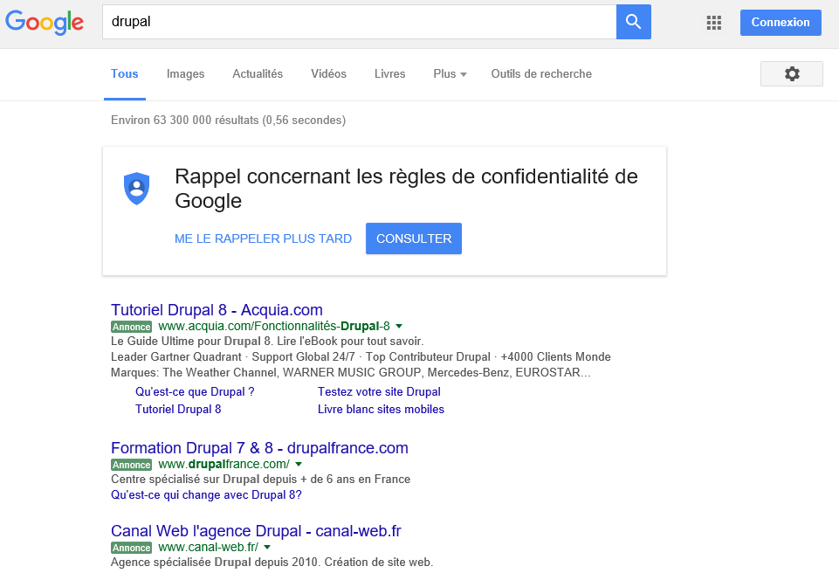
Le monde web actuel : contenant et contenu
Contenant
(code statique)
Menu
Contenu (dynamique dont éléments statiques de contenu)

Slide 14
Concepts : thèmes, régions, blocks
Un thème défini un ensemble de régions
Une région peut contenir un ou dès block géré dans le menu « block layout »
Les block et leur contenu sont défini par les modules : node, views, taxonomy, custom block, autre
Il existe un block « main page content » qui correspond à l’élément principal qui doit être affiché dans la page

Slide 15
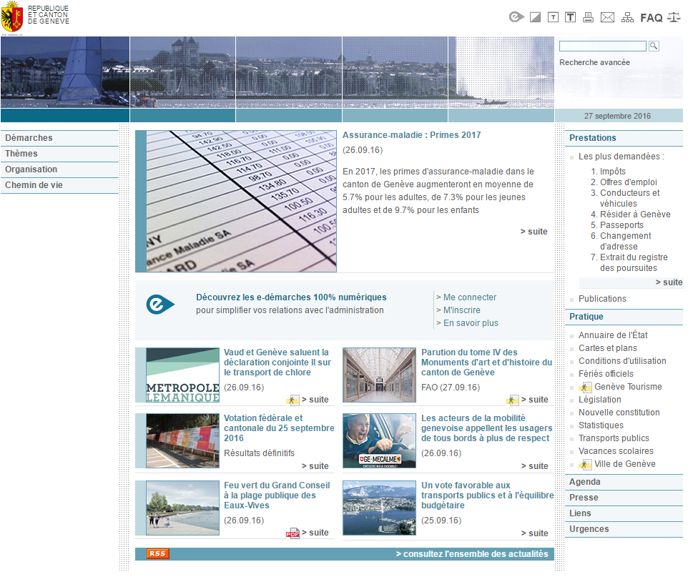
Concepts : thèmes et régions

Slide 16
Concepts : node, type de contenu, fields, display modes
1 node = 1 contenu
Un node (objet, gateau), a toujours un type de contenu (classe, recette) qui le caractérise
Chaque type de contenu (classe, recette) a différent fields (attributs, ingrédient). 1 field peut avoir 1 à N valeur dans un nœud selon ce qui a été définiti dans le content type. 1 field peut être obligatoire ou pas, et avoir une valeur par défaut ou pas.
Pour chaque type de contenu il est possible de définir différente façon de voir un contenu « display modes »
Les nodes peuvent être lier entre eux comme une relation entre 2 tables dans une base de données grâce à différents modules de la communauté ou a entity reference.

Slide 17
Concepts : node, type de contenu, fields, display modes
Valeur des objets
Définition des types / structure / format d’objet (classes)
Texte
Field 1
Node1
Image Field 2
Field 1
Type texte
Texte
Field 1
Content type 1
Field 2
Type image
Node2
Image Field 2
Content type 2
Field 3
Type texte
Node3
Field 3

Slide 18
Concepts : type de champs courant
champs | édition | Affichage
boolean | Case à coché | 0 ou 1
Date (et/ou heure) | calendrier | texte
email | texte | Texte cliquable
lien | Texte avec options | Texte cliquable
nombre | texte | texte
téléphone | texte | texte
fichier | Champs pour télécharger un fichier | Lien vers le fichier
Image | Champs pour télécharger un fichier | image
Node référence (content) | Champs pour indiquer l’id du noeud | Lien vers le noeud
Utilisateur | Champs pour indiquer l’id du user | Lien vers l’utilisateur
Terme | Champs pour indiquer l’id du terme | Lien vers la page de terme
Texte (long) (with summary) (formated) | Champs texte (long->texte area) (with summary-> 2 champs) (formated-> applique un texte format) | texte

Slide 19
Concepts : format de texte
Lorsque vous utilisé un champs « textarea » il faut lui indiquer quel format de texte il doit utiliser
Un format de texte est un ensemble de filtre qui va être appliqué a votre texte à l’affichage ou a la sauvegarde du texte.
Un format de texte indique également quel éditeur de texte (par défaut Ckeditor) va être utilisé ainsi que sa configuration
Les filtres sont définis dans les modules.
Les éditeurs de texte sont déclaré dans les modules

Slide 20
Concepts : views et entités
Views est un module qui permet d’afficher des
listes de nœud, utilisateur, terme de taxonomy, entités…
en faisant une requête dont les valeurs sont
fixé en dur ou
choisi par l’utilisateur dans un formulaire
Une entité est le dénominateur commun à tous les composant drupal. (node, term, …)
Un bundle est le type d’une entité (content type…)
Entité et bundle permette de manipuler les composant de drupal sans les connaitre. Cela permet aux modules de la communauté d’ajouter leur propre bundle et entité sans que drupal est besoin de les connaitre à l’avance
Chaque objet drupal hérite de la class entity

Slide 21
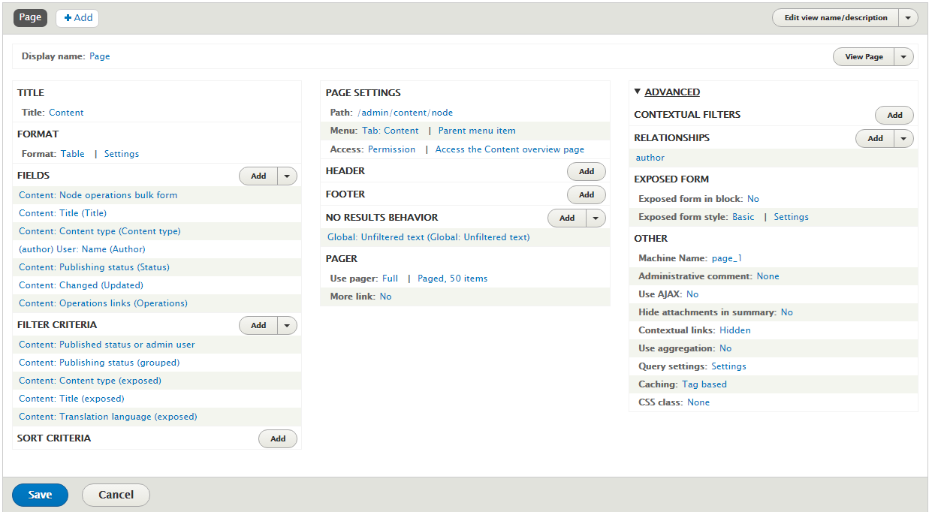
Concepts : views

Slide 22
Concepts : taxonomie
La taxonomie permet de catégoriser les nœuds. Elle défini des termes et des vocabulaires.
Un terme est un « mini nœud »
Un vocabulaire est un « mini content type »
Les termes peuvent être hiérarchisé.
La taxonomie est souvent utilisé pour générer des menus

Slide 23
Concepts : URLs, alias, pages
URL (exemple.com/ma page)
Traduction de l’alias en url drupal (module path)
exemple.com/node/1
Récupération du contenu principal (dans notre exemple module node)
Other blocks
Main page content
Affichage du contenu dans les templates appropriés
template
template
template
page

Slide 24
Concepts: Menu
Menu
Item de menu

Slide 25
Concepts : Menu
Un item de menu est un lien vers une URL (page)
Lorsque l’on crée un menu un block permettant son affichage est créé automatiquement
Par défaut quand on crée un nœud on crée une URL (page) de la forme : node/XXX. On peut créer un item de menu associer en même temps
Par défaut quand on crée un terme on crée une URL (page) de la forme : taxonomy term/XXX qui est une vue qui affiche les nœuds associé à ce terme. On peut créer un item de menu associer en même temps
Il existe plusieurs menu de base dans drupal :
Administration : liste les liens pour l’administration du site (barre du haut de drupal) (backoffice)
Footer : menu pour le bas de page du frontoffice
Main navigation : menu principal du site pour le frontoffice
Tools : jamais utilisé
User : petit menu d’accès à mon compte utilisateur et à la page d’identification

Slide 26
TP
Réalisez un site qui présente une liste de magasins qui vendent des vélos ainsi que les fiches techniques des vélos vendus. Il doit contenir les pages suivantes:
Page d’accueil affiche un texte de présentation et les 3 dernier vélos de la marque.
Un menu « magasin » affiche une page avec la liste de tous les magasins. Lorsque l’on click sur un magasin on arrive sur la fiche qui présente le magasin
La fiche du magasin donne une description du magasin avec une carte de la position du magasin et l’adresse. Elle présente la liste des vélos vendu dans ce magasin. Tous les magasins ne vendent pas tous les mêmes vélo de la marque.
Un menu « vélo » affiche une page avec la liste de tous les vélos que l’on vend. Lorsque l’on click sur un vélo on affiche la fiche du vélo. Sur cette fiche on voit la liste des magasins qui vendent ce vélo. On peut alors cliquer sur un magasin et on affiche la fiche du magasin.
Les vélos sont classé par catégories « VTT », « VTC », « ROUTE ». Sous le menu vélo apparait un sous menu pour chaque catégorie. Il faut pouvoir ajouter de nouvelle catégories facilement.
Votre site doit être en anglais et en français
Voir annexes

Slide 27
Sécurité et performance : users / permissions / rôles
Modules A
Permissions
administrateur
User A
Modules B
Permissions
rédacteur
User B
Modules C
Permissions
Chaque module défini ses permissions
Une permission est une simple chaine de caractère.
Chaque utilisateur drupal appartient à un ou des rôles
Chaque rôle à une ou plusieurs permissions
Pour qu’un utilisateur puisse activé « l’action » d’un module liée à une permission, l’utilisateur doit avoir cette chaine de caractère dans au moins un de ses rôles
Il existe 2 rôles par défaut :
« anonymous user » (les internautes)
« authenticated user » les utilisateurs authentifié qui on en général un rôle supplémentaire

Slide 28
Sécurité et performance : Révision et workflow
Lorsque l’on vient modifier un node existant on peut choisir ou non de créer une nouvelle révision (version) pour ce node.
On peut imposer la création d’une révision à chaque modification, ou l’interdire
Créer une nouvelle révision permet de conserver l’ancienne version du node avant modification pour pouvoir revenir en arrière en cas d’erreur
Il est possible de lier un worflow de validation à ce système grace au module content moderation de drupal.
On peut par exemple permettre a un rôle « rédacteur » de créer un nœud mais pas de le publier. Un autre rôle « modérateur » pourra lui publier le contenu. Pendant ce temps le « rédacteur » pourra créer une nouvelle version du même contenu.

Slide 29
Sécurité et performance : Types de données, La configuration et le manager
Internet
Application PHP
CGI / PHP
Démon / serveur web (apache)
Démon / base de données
Système
Réseau

Slide 30
Sécurité et performance : Types d’information, La configuration et le manager
Les types d’information:
Content : information a afficher à l’utilisateur. Certain module permette l’exportation et l’importation de ces données via un UUID.
Session : information (cookie) sur l’utilisateur courant, préférence de filtre... => donnée volatile personnel
State : Information volatile changeante, spécifique à un site. Exemple : quand le cron a tourné la dernière fois
Configuration : Information qui caractérise le site. Elle change peu. Exemple : nom du site. Ces données peuvent être importé et exporter grace au manageur de configuration. Chaque module qui veut stocké de l’information de configuration doit faire appel à son API.
Cache : information agrégé, stoké uniquement pour accéléré le processus d’affichage.
Import – export de site :
Lors de la mise en staging ou en production d’un site le principe est de gérer l’import-export du contenu et de la configuration. Ces 2 élément suffise à reconstruire le site.

Slide 31
Le monde web actuel : problématique des livrables et mises à jour
Serveur de développement
Serveur de test (staging)
Serveur de production
Ensemble des fichiers de l’application (code et design)
Ensemble des fichiers de l’application (code et design)
Ensemble des fichiers de l’application (code et design)
Ensemble des fichiers de données (contenu)
Ensemble des fichiers de données (contenu)
Ensemble des fichiers de données (contenu)
Données stockées + structure de stockage
Données stockées + structure de stockage
Données stockées + structure de stockage

Slide 32
Sécurité et performance : le cron
Drupal a besoin d’exécuter régulièrement des tâches de maintenance. Pour cela il existe 2 méthodes :
Le poor man cron : lors de l’affichage d’une page un petit temps est accordé à drupal pour executer ses tâches de maintenance.
Le cron du serveur : utiliser le cron de l’OS pour appeler régulièrement une URL particulière contenant le salt du site, ou exécuter un script de drupal, ou lancer une commande « drush cr ».

Slide 33
TP
À l’aide de drush installé le module pathauto. Que ce passe t’il ? Pourquoi ? Ou se trouve le code correspondant ?
A l’aide de composer installer le module pathauto et ultimate_cron
A quoi correspondent chaque tache du cron ? Comment sont elle défini ?
Créez un role rédacteur. Mes rédacteurs doivent pouvoir créer des vélo, mais pas des magasins. Il doivent pouvoir ajouter des pages de base et les organiser dans le menu mais pas toucher aux autres menus.

Slide 34
Introduction : Sommaire
Introduction à Drupal 8
CMS et framework PHP
Multi site
Structure logique
Structure physique
Installation / profil / distribution
Drupal.org
Composer, Drush et drupalconsole
TP : Installation de drupal
TD: Présentation du menu d’administration
Concepts
Contenu et contenant
Thèmes, régions, blocks
Nodes, types de contenu, fields, display modes
Les types de champs
Les format de texte
Les views
La taxonomie
Les URLs / alias / pages
Menu
TP: Base d’un site
Sécurité et performance
Les users / permissions / rôles
Révision et workflow
Type de données, La configuration et le manager
Le cron
Le cache
Les formulaire et form API
Multi langue et .po
TP : Recherche de module de la communauté
TD : Les autres modules du core
Ckeditor
Breakpoint et image adaptative
Search
In-place editing
Webservices
TD : les modules courant
Feeds et feeds tamper
Rules
Field collection
paragraphs
Développement de module
Les fichiers d’un module
Les hook
Services et event Synfony 2
Devel et débuggage
TP : création de module et drupal console
Thème
Les fichiers d’un thème
L’héritage et surcharge
TWIG et débugage kint

Slide 35
TP
ANNEXES

Slide 36
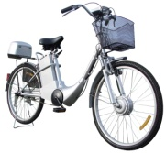


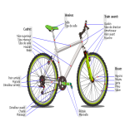
TP : mon premier site : page d’accueil
Mon site de vélo
Nos magasins
Nos Vélos
VTT
VTC
Course
Nos dernières créations :
Le XX plus
S’adapte à tous les terrains
The beauty
excellente finitions
Le small
Pour les enfants

Slide 37
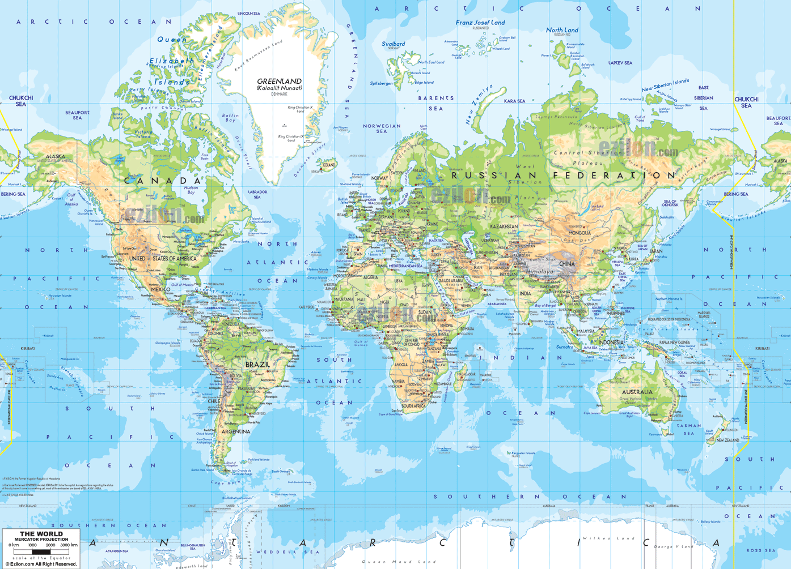
TP : mon premier site : page nos magasins
Mon site de vélo : nos magasins
décathlon
Genève place de l’etoile
Nos magasins
Nos Vélos
VTT
VTC
Course
intersport
Annecy

Slide 38
TP : mon premier site : page un magasins
Mon site de vélo : décathlon
decathlon
Genève place de l’etoile
Nos magasins
Nos Vélos
VTT
VTC
Course
Vend les vélos suivant :
Le XX plus
S’adapte à tous les terrains
Le small
Pour les enfants

Slide 39
TP : mon premier site : page nos vélo
Mon site de vélo : nos vélos
Nos magasins
Nos Vélos
VTT
VTC
Course
VTT :
Le XX plus
S’adapte à tous les terrains
Le small
Pour les enfants
VTC :
The beauty
excellente finitions

Slide 40
TP : mon premier site : page VTT
Mon site de vélo : nos VTT
Nos magasins
Nos Vélos
VTT
VTC
Course
Le XX plus
S’adapte à tous les terrains
Le small
Pour les enfants

Slide 41
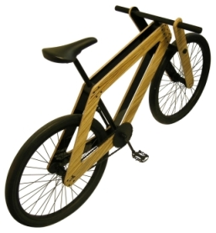
TP : mon premier site : page un vélo
Mon site de vélo : Le XX plus
Nos magasins
Nos Vélos
VTT
VTC
Course
Le XX plus
S’adapte à tous les terrains
Fiche technique.pdf
Cadre : bois
Longueur : 150cm
Poids : 20kg

